Slide 1
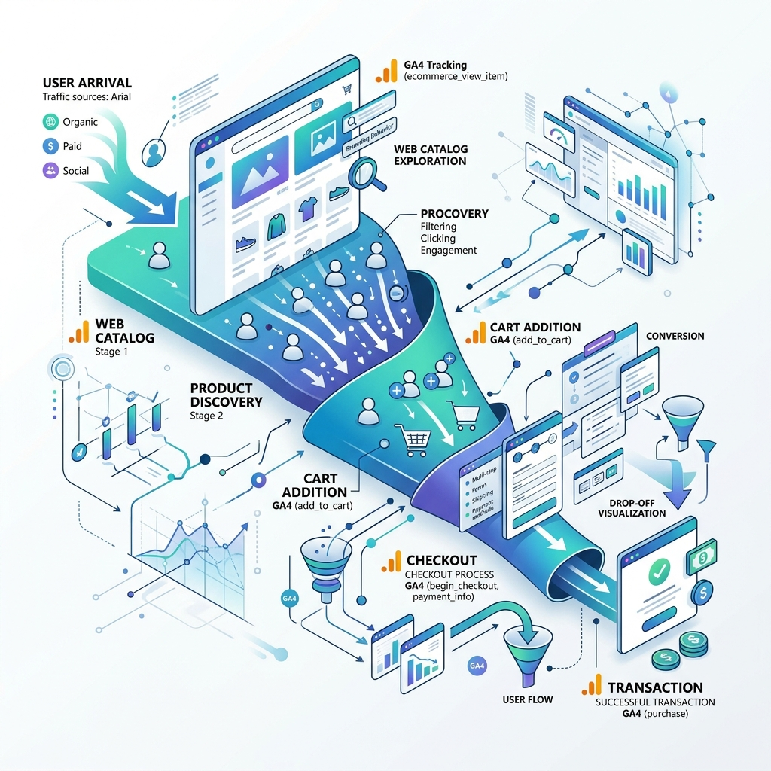
Slide 1: Pendahuluan
Analisis Pengunjung Platform Jasa Website
Latar Belakang & Urgensi Data
  • Memahami preferensi dan ketertarikan calon klien secara objektif.
Peran Google Analytics 4
  • Perekaman aktivitas secara real-time dan terstruktur berbasis event.
Tujuan Implementasi
  • Mengukur rasio konversi paket pesanan.
  • Meminimalisir persentase pembatalan (Cart Abandonment).
  • Dasar pengambilan keputusan pengembangan (Data-Driven).

Slide 2
Slide 2: Pengenalan Google Analytics
Dasar Teori & Mekanisme GA4
Definisi Google Analytics 4 (GA4)
  • Platform pelacakan web berbasis event untuk merekam aktivitas user.
Mekanisme Kerja Sistem
  • Integrasi script gtag.js global di dalam tag <head>.
  • Data interaksi ditransmisikan asinkron ke server Google Analytics.
Fitur Utama Pelacakan
  • E-Commerce Tracking, Traffic Source, Real-time Reports, Demografi.
Manfaat Pengelolaan Website
  • Deteksi halaman bermasalah (Bounce Rate tinggi) & optimalisasi pemasaran.

Slide 3
Slide 3: Implementasi GA4 pada Sistem
Integrasi Laravel & Pemetaan Event
Integrasi Global (Measurement ID: G-5TCTDT8KM1)
  • Pemasangan tag pelacak pada berkas app.blade.php secara terpusat.
Funneling Event E-Commerce yang Diterapkan
  • view_item_list & select_item: Katalog paket (packages.blade.php).
  • begin_checkout: Halaman rincian checkout (checkout.blade.php).
  • purchase: Konfirmasi pembayaran lunas (my-orders.blade.php).
Inovasi: Session Flash Tracking Laravel
  • Enkapsulasi data purchase di server sesaat setelah upload bukti transfer.
  • Mencegah duplikasi data tracking akibat page-refresh di browser.

Slide 4
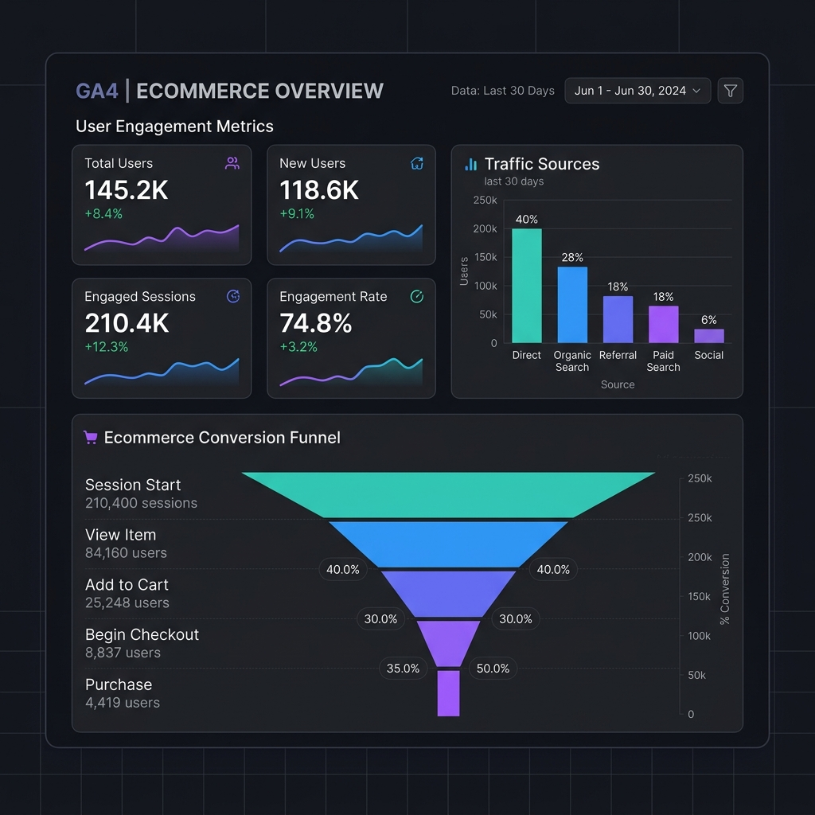
Slide 4: Analisis & Manfaat Data
Optimasi & Pengambilan Keputusan Bisnis
Metrik Kunci yang Dipantau
  • Users, Sessions, Page Views, Traffic Source, Device, Engagement.
Analisis Conversion Funnel
  • Menghitung persentase user drop-off di setiap halaman pesanan.
  • Menemukan Cart Abandonment Rate (Checkout vs Purchase).
Dampak Pengembangan & Keputusan
  • Optimasi UI/UX halaman pembayaran yang membingungkan.
  • Fokus promosi pada saluran akuisisi terbaik yang menghasilkan konversi.

